Slide 1
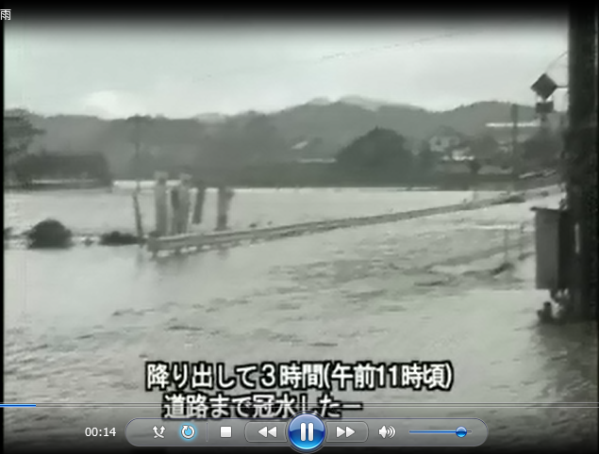
大雨がふると、川があふれことがある！
（映像：伊万里ケーブルテレビジョン㈱提供）
大雨のときは、もしかしたら川があふれるかもしれないと考え、早めに避難することが大切です。

